Slide 1
苏教版
一年级 语文 下册

Slide 2

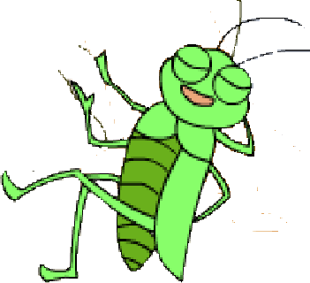
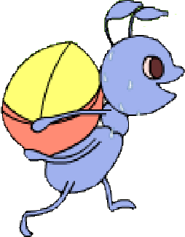
蚂蚁
和
蝈蝈

Slide 3
guō yùn liáng shí shǎ chéng guā cánɡ è shén
蝈 运 粮 食 傻 乘 刮 藏 饿 神
xià bēi lā hàn guā yóu dòng lěng
夏 背 拉 汗 瓜 由 洞 冷

Slide 4
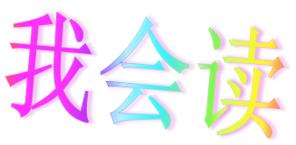
蝈 运 粮 食 傻
乘 刮 藏 饿 神
夏 背 拉 汗
瓜 由 洞 冷

Slide 5
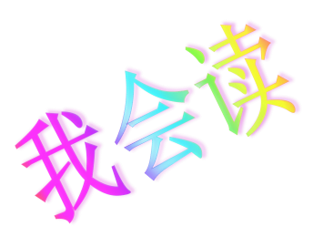
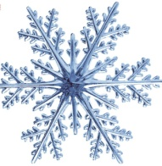
傻瓜 粮食 乘凉 自由自在
睡觉 过冬 神气 又冷又饿
夏天 洞里 背拉 满头大汗

Slide 6
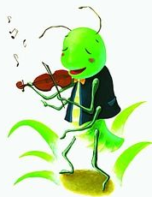
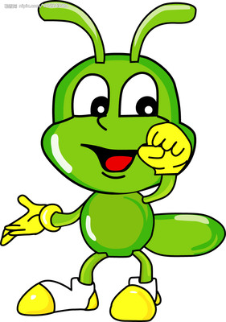

首冬相连点点无
夏

Slide 7
北
月
=
+
背

Slide 8
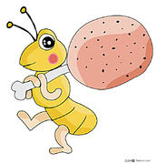
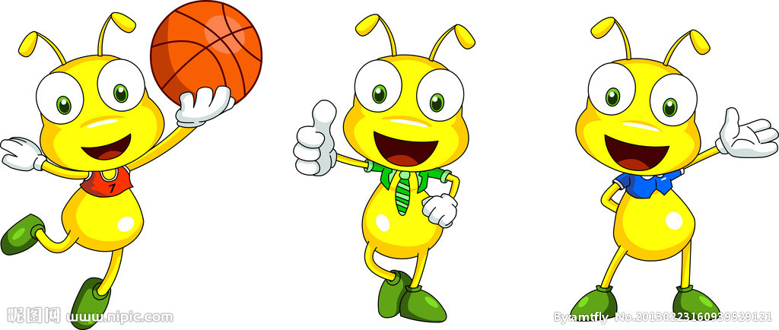
+
干
拉
氵
汗
+
扌
立

Slide 9
夏
背
拉
汗

Slide 10
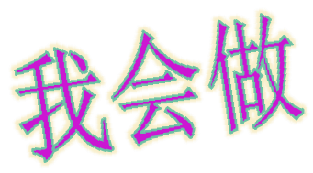
hān shuǐ
bēi bāo
汗
水
背
包
xià tiān
夏
天
lā chē
拉
车

Slide 11

夏 （ ） 汗 （ ） （ ） 拉 （ ）
背
冬 （ ） 干 （ ） （ ） 位 （ ）

Slide 12
瓜
由
洞
冷

Slide 13
傻瓜
粮食
乘凉
睡觉
满头大汗
夏天

Slide 14
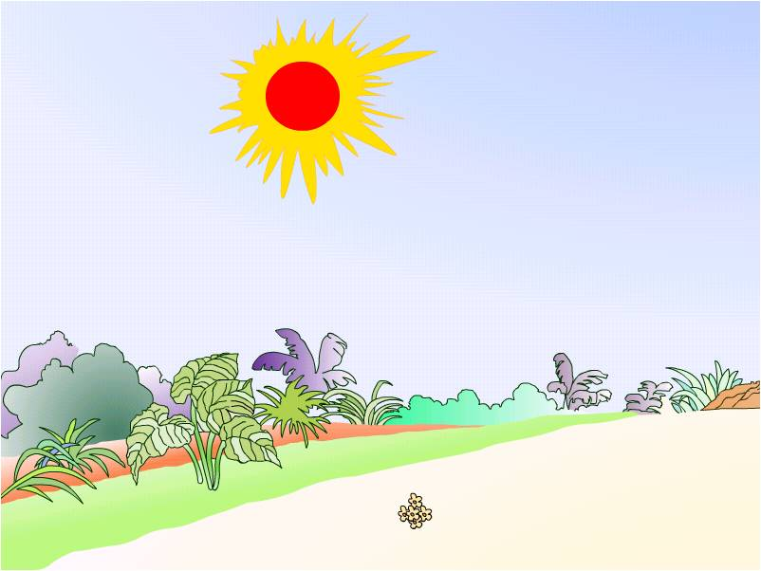
夏天真热。

Slide 15
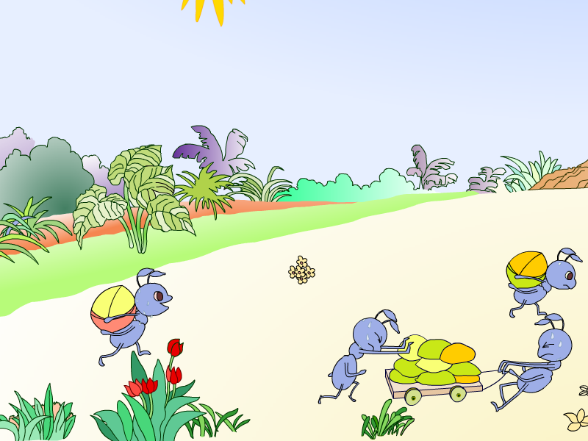
夏天真热。
一群蚂蚁在 。
搬运粮食
他们
有的 （ ），有的( )，
还有的（ ）。
背
推
拉

Slide 16
一群蚂蚁在搬运粮食。他们有的背，有的拉，个个（ ）。
满头大汗

Slide 17
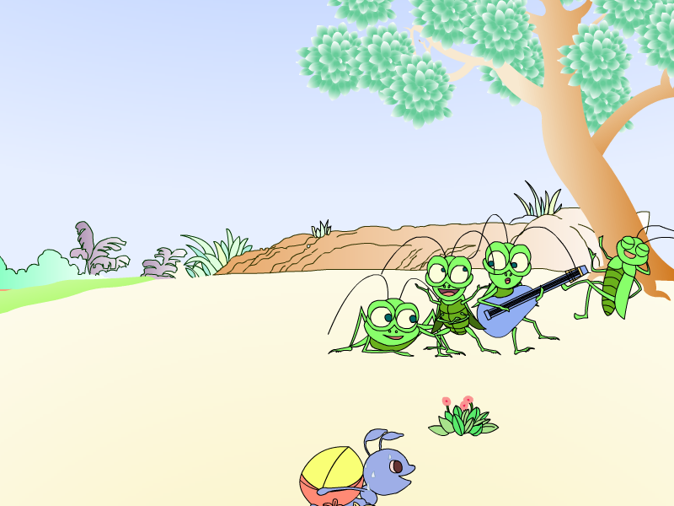
几只蝈蝈看到了，都笑蚂蚁是傻瓜。
他们躲到大树下（ ），有的（ ），有的（ ），个个（ ）。
乘凉
自由自在
睡觉
唱歌

Slide 18
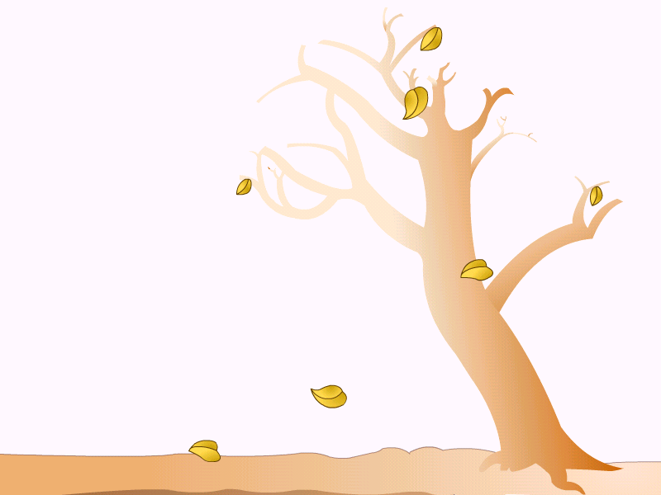
冬天到了，西北风呼呼地刮起来。
蚂蚁藏在装满粮食的洞里过冬了。

Slide 19
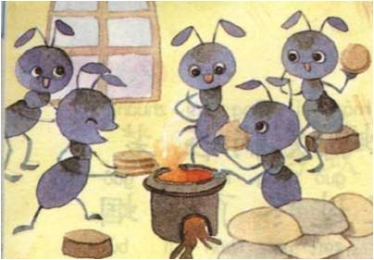
蚂蚁藏在装满粮食的洞里过冬了，他们有的( )，有的( )，过得（ ）。
唱歌
跳舞
真快乐

Slide 20
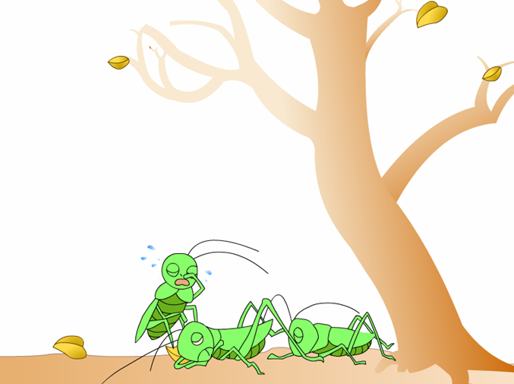
蝈蝈又冷又饿，再也神气不起来了。
蝈蝈又冷又饿，有的（ ），有的（ ），过得真（ ）。
哭
爬
痛苦

Slide 21
只有辛勤劳动，才有幸福生活。

